Slide 1

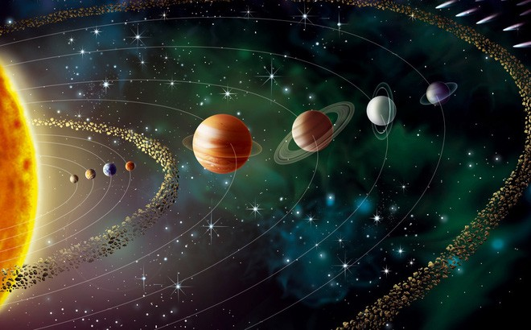
Em đã biết Trái Đất quay quanh Mặt Trời, Mặt Trăng quay quanh Trái Đất. Vậy còn có những thiên thể nào khác quay quanh Mặt Trời không?

Slide 2

T137+138
BÀI 54. HỆ MẶT TRỜI

Slide 3
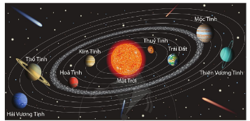
Có những thiên thể nào khác quay quanh Mặt Trời:
- Có các hành tinh khác: Thổ tinh, Hỏa tinh,….
- Có các vệ tinh, sao chổi, thiên thạch,….
I. Hệ Mặt Trời

Slide 4

Hệ Mặt trời bao gồm mấy hành tinh? Vì sao các thiên thể quay quanh Mặt Trời gọi là các “ hành tinh ” mà không gọi là sao?
Hệ Mặt trời gồm 8 hành tinh; 4 hành tinh đất đá, 2 hành tinh khí , 2 hành tinh băng. Hành tinh là các thiên thể không phát ra ánh sáng, Sao là các thiên thể phát ra ánh sáng

Slide 5
Hệ Mặt Trời còn gọi là Thái Dương hệ gồm:
- Mặt Trời ở trung tâm
- Các thiên thể chuyển động xung quanh Mặt Trời.
+ Tám hành tinh theo thứ tự từ trong ra ngoài:Thuỷ tinh, Kim tỉnh, Trái Đất, Hoả tinh, Mộc tinh,Thổ tinh,Thiên Vương tinh,Hải Vương tinh
+ hơn một trăm vệ tinh, các sao chổi, các tiểu hành tinh, các thiên thạch khác và bụi vũ trụ.

Slide 6
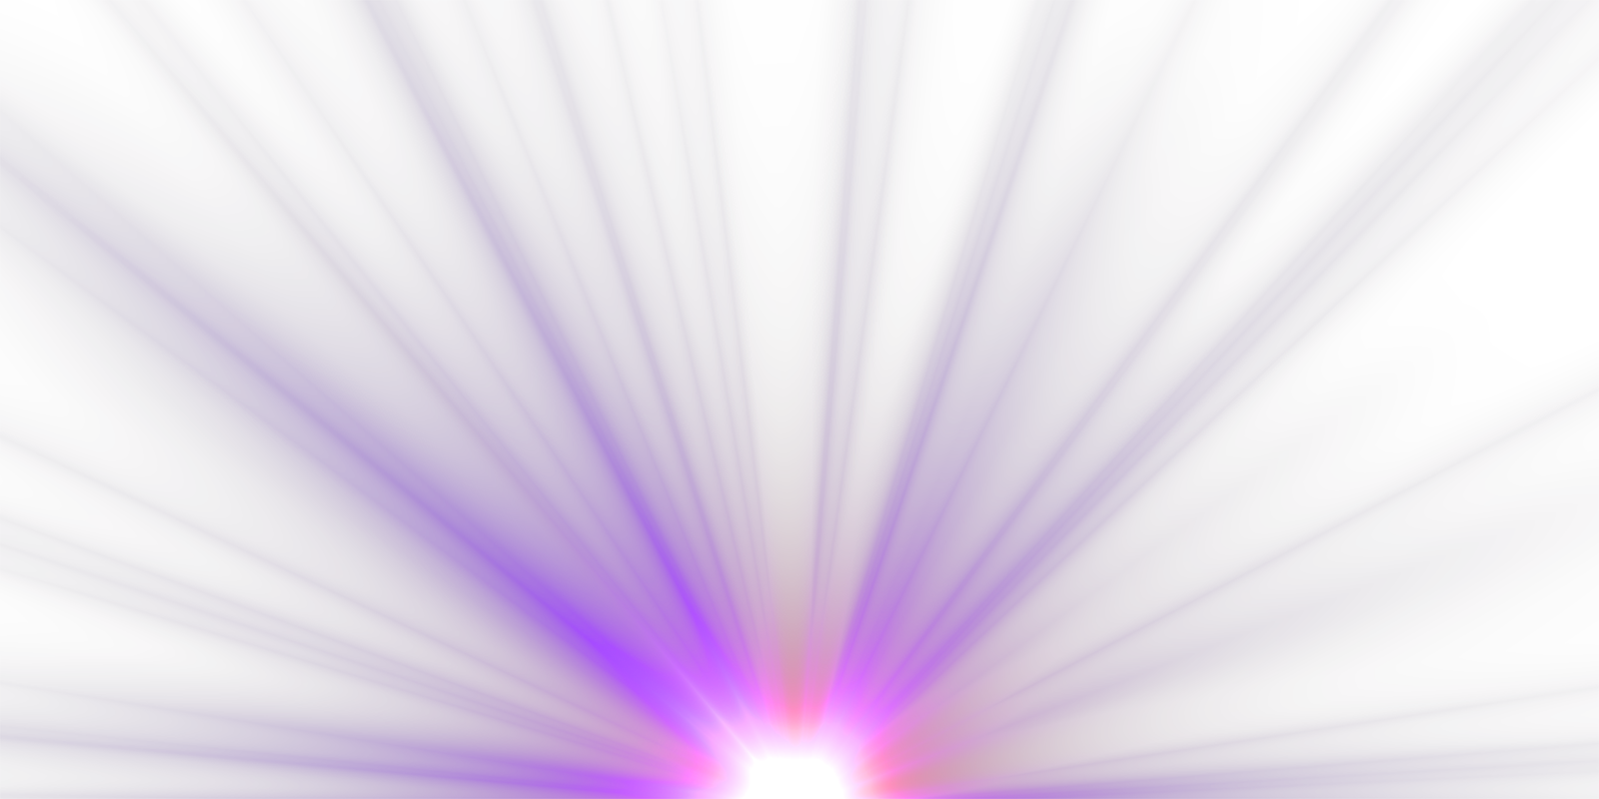
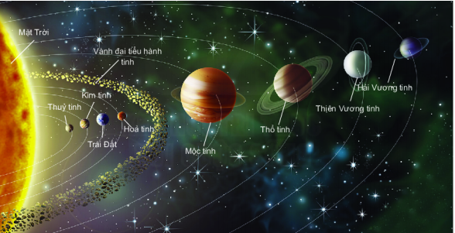
- Các hành tinh vừa chuyển động quanhMặt Trời, vừa tự quay quanh trục của nó.

Slide 7

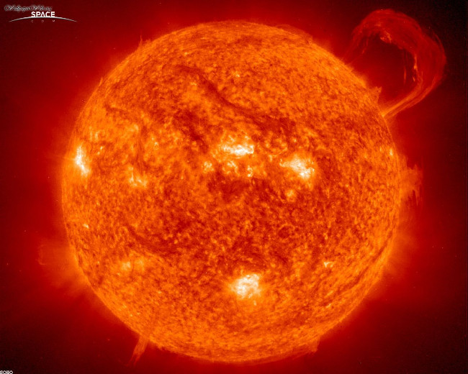
Lưu ý:
Ánh sáng mặt trời có thể làm mù mắt. Các nhà thiên văn học không bao giờ nhìn thẳng trực tiếp và Mặt Trời mà phải dùng một loại kính thiên văn đặc biệt để chụp ảnh bề mặt Mặt Trời.
?1.Hành tinh nào gần Mặt Trời nhất, hành tinh nào xa Mặt Trời nhất?
Hành tinh gần Mặt Trời nhất là Thủy Tinh.
- Hành tinh xa Mặt Trời nhất là Hải Vương Tinh.

Slide 8

?2. Lực hấp dẫn gây ra chuyển động của tám hành tinh xung quanh Mặt Trời phụ thuộc vào khối lượng và khoảng cách đến Mặt Trời của các hành tinh. Theo em dự đoán, thời gian quay quanh Mặt Trời của các hành tinh có giống nhau không?
dự đoán:thời gian quay quanh Mặt Trời của các hành tinh không giống nhau, vì: Mỗi hành tinh quay quanh Mặt Trời với quỹ đạo khác nhau nên sẽ có thời gian quay quanh Mặt Trời khác nhau.
II. Các hành tinh của Hệ Mặt Trời
1. Các hành tinh vòng trong của hệ Mặt Trời

Slide 9
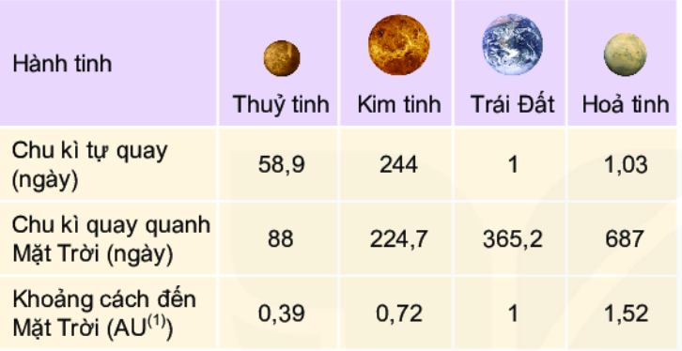
HỆ MẶT TRỜI
- Bốn hành tinh vòng trong là:Thủy tinh, Kim tinh,Trái Đất và Hỏa tinh nằm ở phía trong vành đai tiểu hành tinh chính, có thành phần chủ yếu từ silicat và các kim loại.
- Các thiên thể thuộc vùng này nằm khá gần Mặt Trời nên có nhiệt độ cao.

Slide 10
?.Trong bốn hành tinh vòng trong của Hệ Mặt Trời, một ngày của hành tinh nào có thời gian gần bằng một ngày của Trái Đất?
vì: + Chu kì tự quay của Trái Đất là 1 ngày.
+ Chu kì tự quay của Hỏa Tinh là 1,03 ngày.
2. Các hành tinh vòng ngoài của hệ Mặt Trời
- Bốn hành tinh vòng ngoài là: Mộc tinh, Thổ tinh, Thiên Vương tinh, Hải Vương tinh được gọi là các hành tinh khí khổng lồ vì chúng có thành phần chủ yếu là các hợp chất khí và có kích thước rất lớn.
- Các thiên thể thuộc vùng này nằm xa Mặt Trời nên có nhiệt độ thấp.

Slide 11
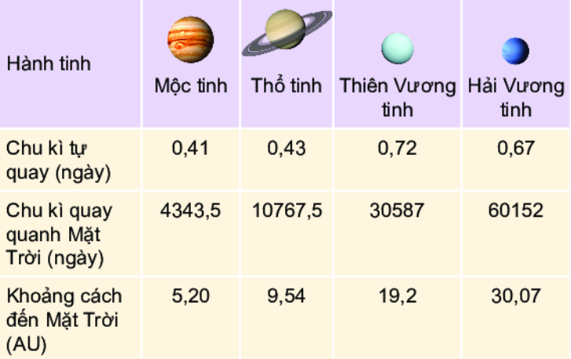

Slide 12

?1.Người ta vẫn nói sao Hỏa, sao Kim sao Thổ, … đều là các ngôi sao trong hệ Mặt Trời. Nói như thế đúng hay sai? Tại sao?
Người ta vẫn nói sao Hỏa, sao Kim, sao Thổ,… đều là các ngôi sao trong Hệ Mặt Trời. Nói như thế là không đúng, vì:
- Sao là các thiên thể tự phát sáng,
- Các hành tinh sao Hỏa, sao Kim, sao Thổ,… đều không tự phát sáng mà nhận ánh sáng từ Mặt Trời.
Nên sao Hỏa, sao Kim, sao Thổ,… chỉ là các hành tinh quay quanh sao.
?2.Vì sao ta nhìn thấy các hành tinh trong Hệ Mặt Trời? Em hãy giải thích bằng hình vẽ?

Slide 13

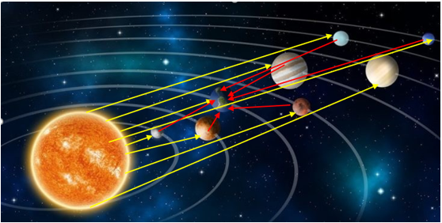
Ta nhìn thấy các hành tinh trong Hệ Mặt Trời, vì:
- Mặt Trời là một ngôi sao lớn, tự phát sáng.
- Các hành tinh quay quanh Mặt trời theo quỹ đạo riêng của nó.
Nên các hành tinh đều nhận được ánh sáng Mặt Trời, và ta nhìn thấy các hành tinh do có ánh sáng phản chiếu từ các hành tinh đó tới mắt ta, khi quan sát qua các dụng cụ hỗ trợ hiện đại.

Slide 14

?3.Nếu như em đứng trên Hải Vương tinh, sẽ nhìn thấy Mặt Trời lớn hơn hay nhỏ hơn so với khi ở Trái Đất?
Nếu như em đứng trên Hải Vương tinh, sẽ nhìn thấy Mặt Trời nhỏ hơn so với khi ở Trái Đất, vì Trái Đất ở gần Mặt Trời hơn Hải Vương tinh.
1.Vẽ sơ đồ biểu diễn khoảng cách từ Mặt Trời đến các hành tinh theo tỉ lệ 1cm ứng với 1 AU?
Au là đơn vị đo chiều dài trong Thiên văn học,
1 Au là đơn vị thiên văn (đvtv) bằng khoảng cách từ Trái Đất đến Mặt trời , xấp xỉ bằng 150 triệu km

Slide 15

Hành tinh | Thủy Tinh | Kim Tinh | Trái Đất | Hỏa Tinh | Mộc Tinh | Thổ Tinh | Thiên Vương Tinh | Hải Vương Tinh
Khoảng cách (AU) | 0,39 | 0,72 | 1 | 1,52 | 5,2 | 9,54 | 19,2 | 30,07
Khoảng cách (cm) | 0,39cm | 0,72cm | 1 cm | 1,52 cm | 5,2 cm | 9,54cm | 19,2 cm | 30,07cm

Slide 16
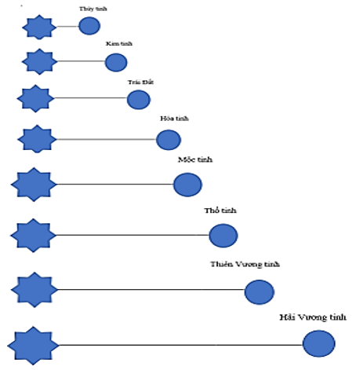

Slide 17
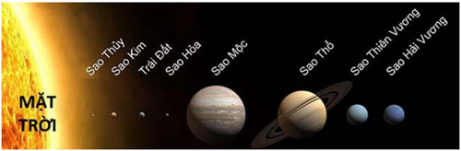
2.Có nhận xét gì về khoảng cách giữa các hành tinh?
Nhận xét: Các hành tinh ở càng xa Mặt Trời thì khoảng cách giữa các hành tinh càng lớn.

Slide 18
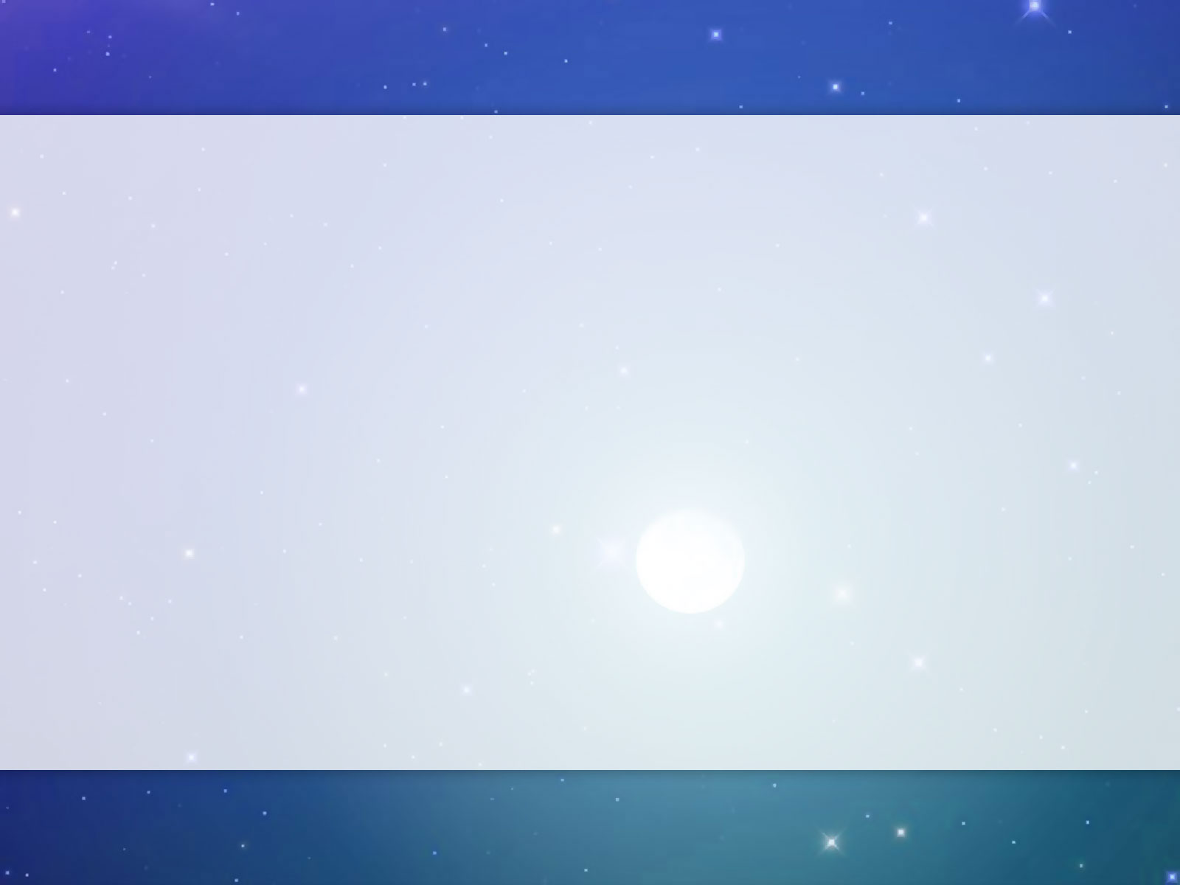
Kết Luận
- Hệ Mặt Trời ( hay Thái Dương Hệ) gồm: Mặt Trời ở trung tâm và tám hành tinh quay quanh là:Thuỷ tinh, Kim tỉnh, Trái Đất, Hoả tinh, Mộc tinh,Thổ tinh,Thiên Vương tinh,Hải Vương tinh
- Các hành tinh vừa chuyển động quanh Mặt Trời, vừa tự quay quanh trục của nó.
- Khoảng cách từ các hành tinh đến Mặt Trời là khác nhau.
Em có biết: Chỉ ra được vị trí của Trái Đất trong Hệ Mặt Trời.

Slide 19


Slide 20
Trái Đất còn có tên gọi khác là Địa Cầu hay Hành tinh Xanh, trong Thái Dương Hệ hành tinh này có vị trí thứ 3 tính từ Mặt Trời.Xét về khối lượng, bán kính và mật độ vật chất trong các hành tinh đất đá thì Trái Đất là hành tinh lớn nhất, đồng thời đây cũng là hành tinh đất đá duy nhất, mà các mảng kiến tạo vẫn còn đang hoạt động.

Slide 21
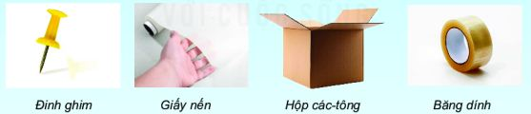
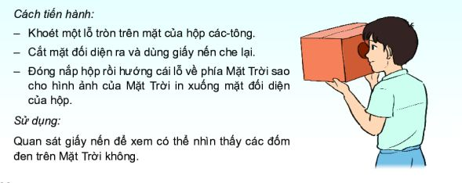
Vận dụng:Chế tạo dụng cụ quan sát vết đen trên Mặt Trời
Nguyên liệu :

Slide 22

Luyện tập
Câu 1. Các hành tinh quay quanh Mặt Trời sắp xếp theo khoảng cách đến Mặt Trời từ gần đến xa là:
A. Hoả tinh, Thuỷ tinh, Trái Đất, Kim tinh, Mộc tinh, Thổ tinh, Hải Vương tinh, Thiên Vương tinh.
B. Thuỷ tinh, Kim tinh, Hoả tinh, Trái Đất, Mộc tinh, Thổ tinh, Thiên Vương tinh, Hải Vương tinh.
C Kim tinh, Thuỷ tính, Trái Đất, Hoả tinh, Thổ tinh, Mộc tính, Thiên Vương tinh, Hải Vương tinh.
D. Thuỷ tinh, Kim tỉnh, Trái Đất, Hoả tinh, Mộc tinh, Thổ tinh, Thiên Vương tinh, Hải Vương tinh.
D

Slide 23
Câu 2. Hãy khoanh vào từ “Đúng” hoặc “Sai” để đánh giá các câu dưới đây.
STT | Nói về hệ Mặt Trời | Đánh giá
1 | Hệ Mặt Trời chỉ gồm 8 hành tinh quay xung quanh.
2 | Trái Đất ở gần Mặt Trời nhất so với các hành tinh khác.
3 | Thủy tinh và Hỏa tinh có khối lượng nhỏ nhất trong 8 hành tinh của hệ Mặt Trời.
4 | Hành tinh ở càng xa Mặt Trời thì có kích thước càng lớn.
Sai
Sai
Đúng
Sai

Slide 24
Câu 3. Sắp xếp các hành tinh của hệ Mặt Trời theo thử tự từ nhỏ đến lớn về khối lượng; từ nhỏ đến lớn về kích thước.
Về khối lượng: Thuỷ tinh; Hoả tinh; Kim tinh; Trái Đất; Thiên Vương tinh; Hải Vương tinh; Thổ tinh; Mộc tinh.
Về kích thước: Thuỷ tinh; Hoả tinh; Kim tinh; Trái Đất; Hải Vương tinh; Thiên Vương tinh; Thổ tinh; Mộc tinh.
Thiên Vương tinh; Thổ tinh; Mộc tinh

Slide 25
Câu 4. Lập công thức tính khoảng cách d giữa 2 hành tỉnh với Rx, Ry, là khoảng cách từ 2 hành tinh đến Mặt Trời. Vận dụng công thức để tính khoảng cách giữa Trái Đất và các hành tinh còn lại của hệ Mặt Trời. Có nhận xét gì về khoảng cách giữa các hành tinh?
d= (Ry - Rx) (Rx là khoảng cách đến Mặt Trời từ hành tinh ở gần Mặt Trời hơn, Ry là khoảng cách đến Mặt Trời từ hành tỉnh ở xa Mặt Trời hơn).
Vận dụng công thức tính khoảng cách:
Trái Đất - Thuỷ tinh: 0,61 (AU) - Trái Đất - Thổ tinh: 8,54 (AU)
Trái Đất - Kim tinh: 0,28 (AU) Trái Đất - Thiên Vương tinh: 18,2 (AU)

Slide 26
Trái Đất - Hoả tinh: 0,52 (AU) Trái Đất - Hải Vương tinh: 29,07(AU)
Trái Đất - Mộc tinh: 4,20 (AU)
Nhận xét: Các hành tinh càng ở xa Mặt Trời hơn so với Trái Đất thì khoảng cách giữa chúng càng lớn.
Câu 5. Giả sử một nhà du hành vũ trụ lên được Thiên Vương tinh. Trọng lượng của nhà du hành vũ trụ trên Thiên Vương tinh nhỏ hơn hay lớn hơn khi ở trên Trái Đất ? Vì sao ?
- Ta có: Lực hấp dẫn trên bề mặt của Thiên Vương tinh nhỏ hơn lực hấp dẫn trên bề mặt của Trái Đất.
=> Trọng lượng của nhà du hành vũ trụ trên Thiên Vương tinh nhỏ hơn trọng lượng của nhà du hành vũ trụ trên Trái Đất.

Slide 27
Các đặc trưng của 8 hành tinh Hệ Mặt Trời
Hành tinh | Khoảng cách đến Mặt Trời (AU) | Chu kì chuyển động quanh Mặt Trời
Thủy tinh | 0,39 | 89 ngày
Kim tinh | 0,72 | 224,7 ngày
Trái Đất | 1,00 | 365,2 ngày( 1 năm)
Hỏa tinh | 1,52 | 687 ngày
Mộc tinh | 5,20 | 4343,5 ngày
Thổ tinh | 9,54 | 10767,5 ngày
Thiên Vương tinh | 19,20 | 30587 ngày
Hải Vương tinh | 30,07 | 60152 ngày

Slide 28

HƯỚNG DẪN VỀ NHÀ
Trang trí hoàn thiện hộp quan sát vệt đen Mặt Trời, tìm hiểu thêm các kiến thức về vết đen trên internet.
Ôn lại các kiến thức về hệ mặt trời.
Đọc trước bài “Ngân Hà” trong SGK và tham khảo thêm các nguồn trên internet.

Slide 29



xin cam ƠN CAC EM HOC SINH
Chúc các em luôn học giỏi

